Slide 1

Pobre homem rico
Ligue o som
Transição automática

Slide 2
Dia desses alguém se encontrou com um indivíduo e, olhando-o, falou:
Pobre homem rico

Slide 3
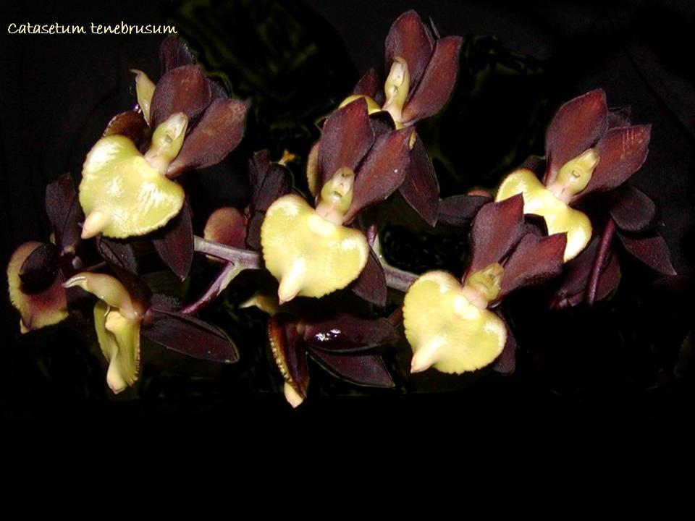
Estranho! Afinal, é rico ou pobre? - Perguntou alguém que passava, no momento.

Slide 4

A resposta veio nos seguintes termos: O pobre homem rico é aquele que é dono de várias fazendas,

Slide 5
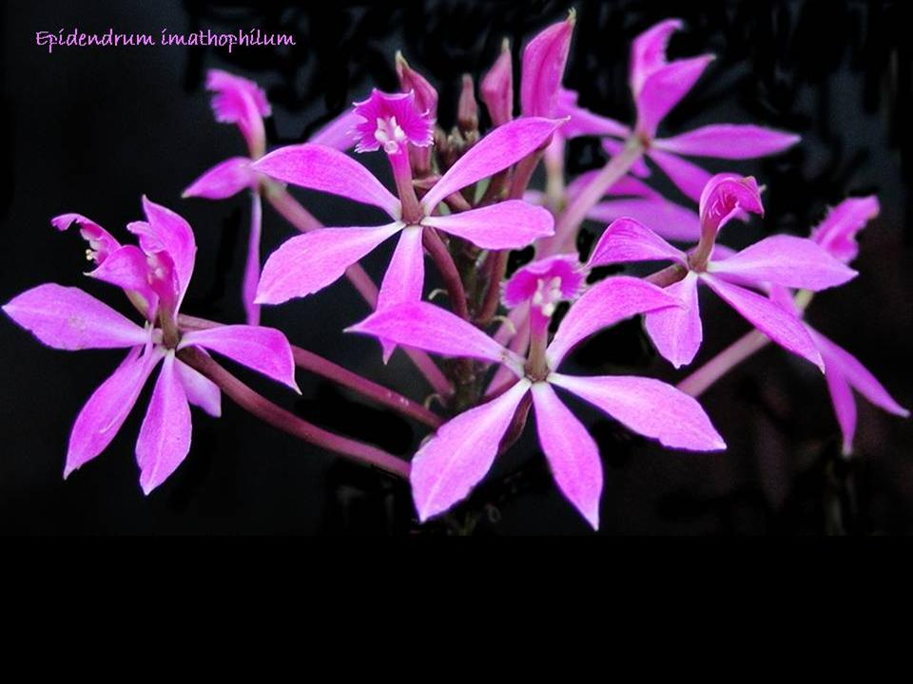
Tem muitos bônus, ações de várias companhias e uma grande conta corrente no banco mas é avarento.

Slide 6

É pobre porque sua mente é a essência da pobreza. Porque sempre tem medo de gastar alguns centavos.

Slide 7
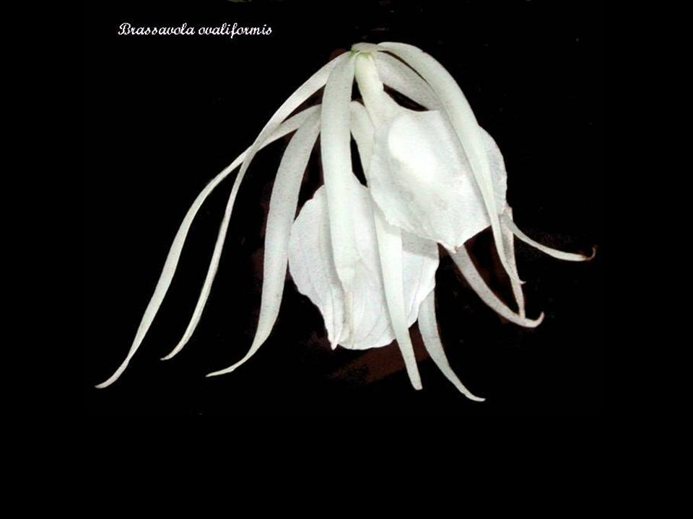
Suspeita de todo mundo. Preocupa-se com tudo o que tem e que lhe parece pouco.

Slide 8

A pobreza não é carência de coisas: é um estado de ânimo. Não são ricos os que têm tudo em abundância.

Slide 9

Só se é rico quando o dinheiro não nos preocupa.

Slide 10
Se temos dois reais e não nos lamentamos por não ter mais, somos mais ricos

Slide 11
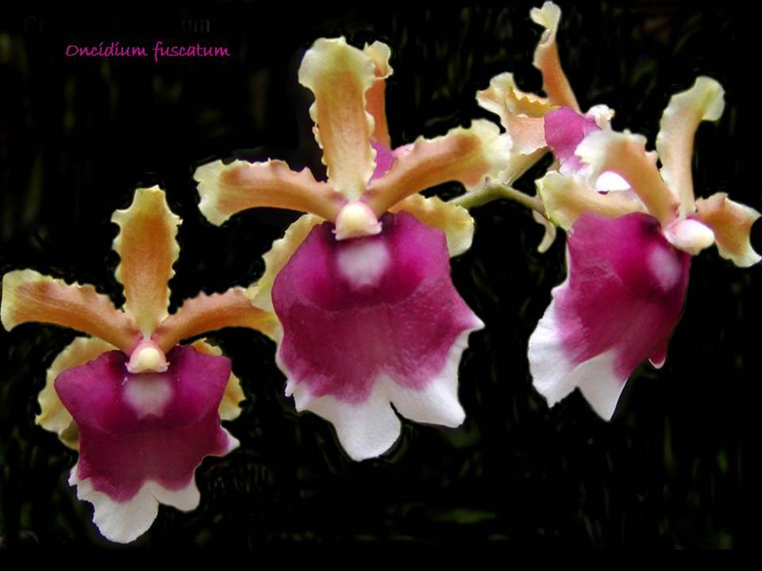
que aquele que tem dois milhões e não pode dormir porque não tem quatro. .

Slide 12
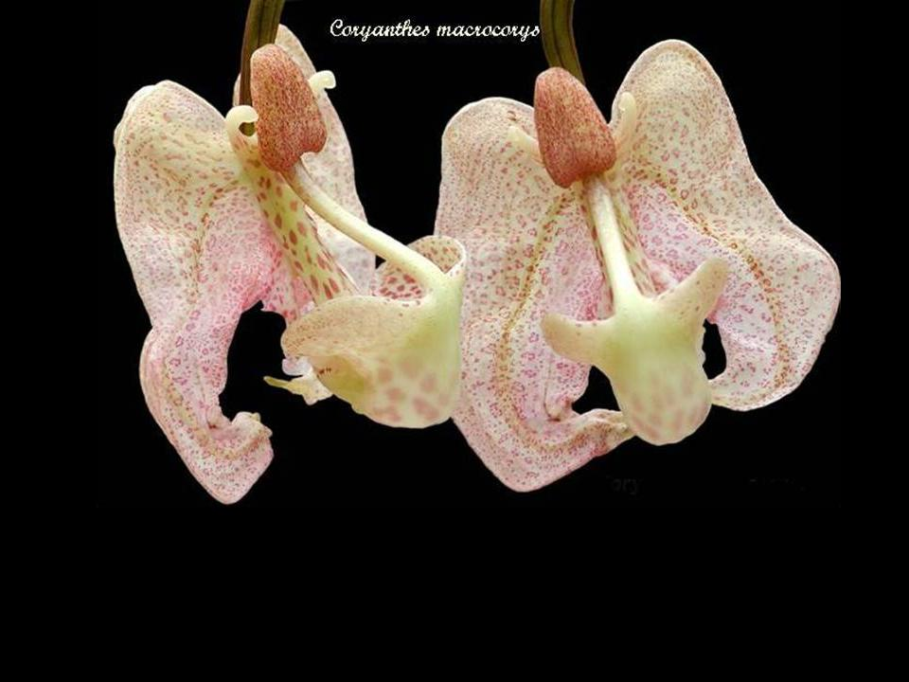
Pobreza não é carência: é a pressão da carência. A pobreza está na mente, não no bolso.

Slide 13
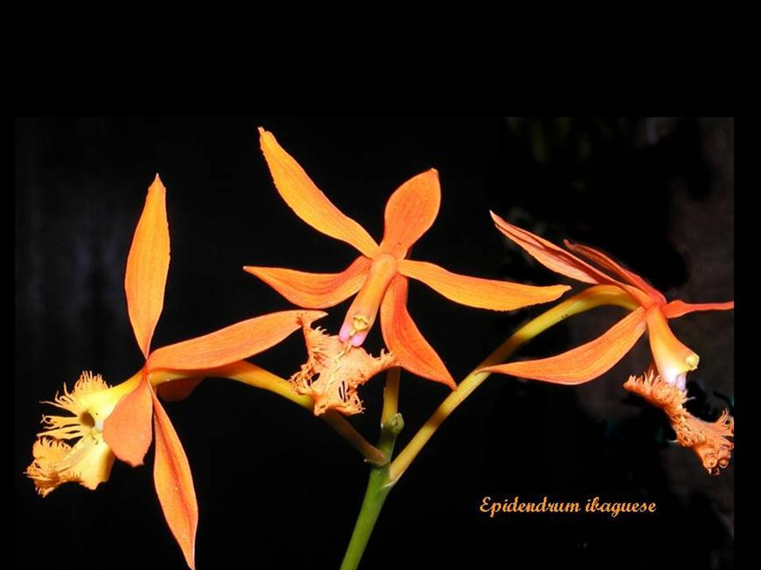
O pobre homem rico se angustia pela conta do supermercado que é muito alta.

Slide 14

Também porque consome eletricidade, gás e gasolina.

Slide 15
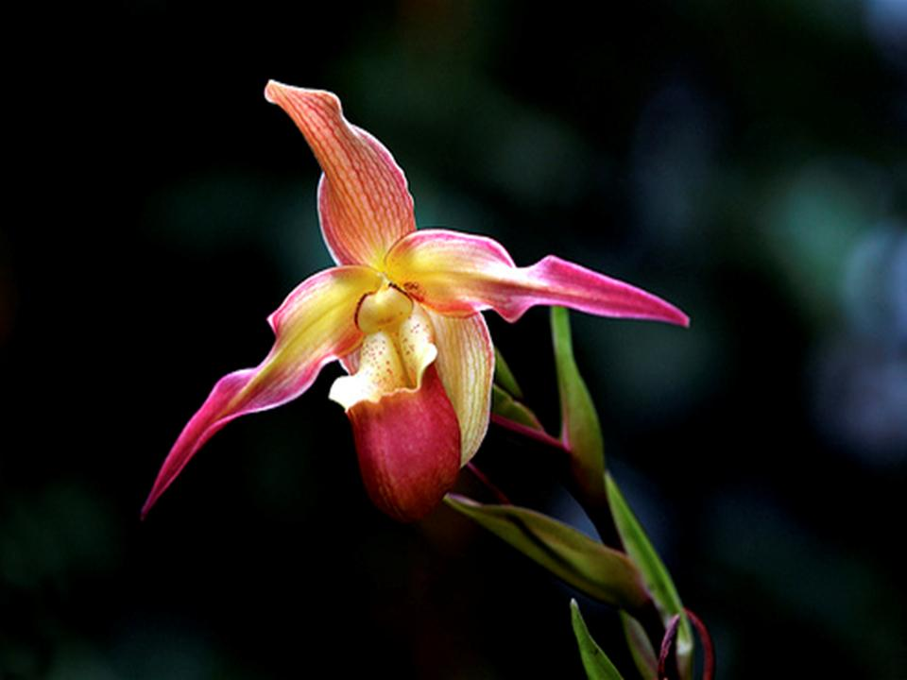
Sempre está procurando o modo de diminuir o salário dos empregados.

Slide 16
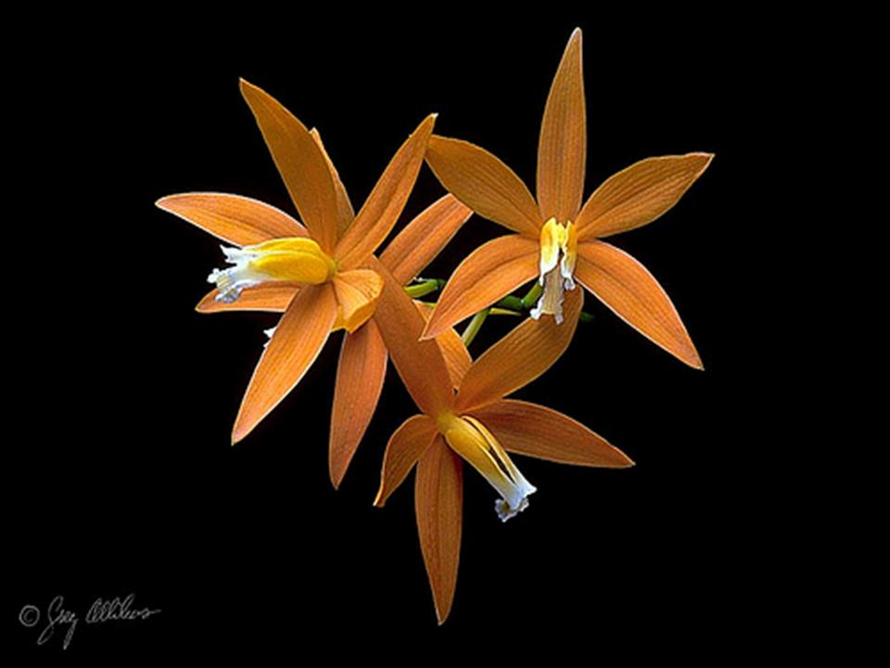
Dói quando sua mulher lhe pede dinheiro.

Slide 17
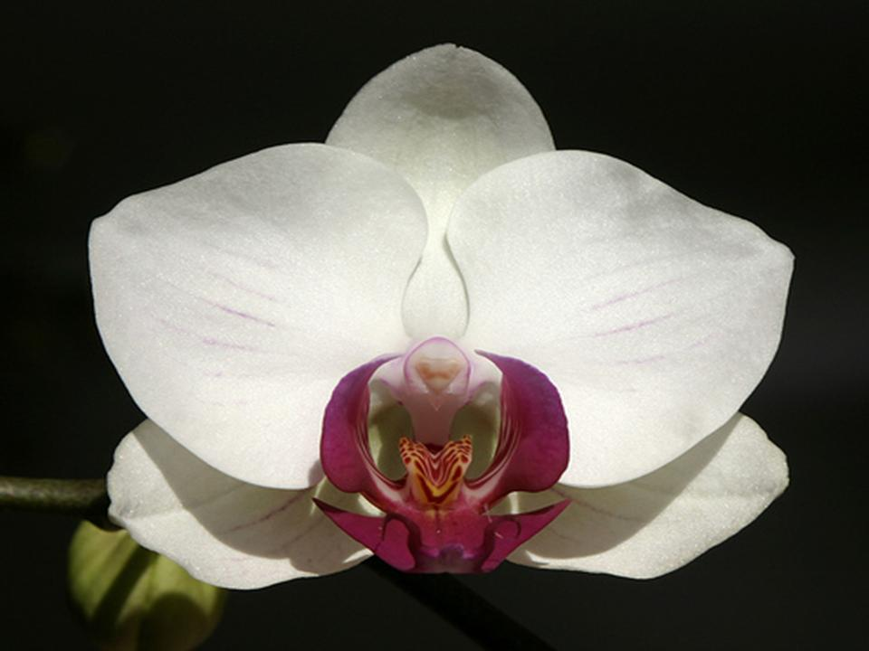
Angustia-se pelo gasto de seus filhos.

Slide 18
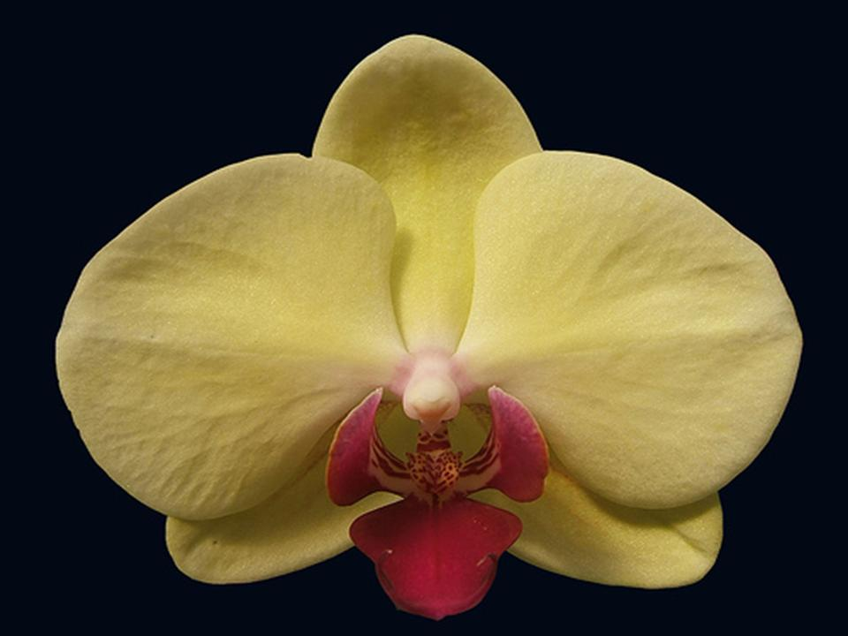
Os pedidos de aumento de salário de seus empregados

Slide 19
São sempre uma grande tortura, machucam mais do que ácido que lhe fosse jogado sobre a pele.

Slide 20
Enfim, ele tem os sintomas da pobreza.

Slide 21
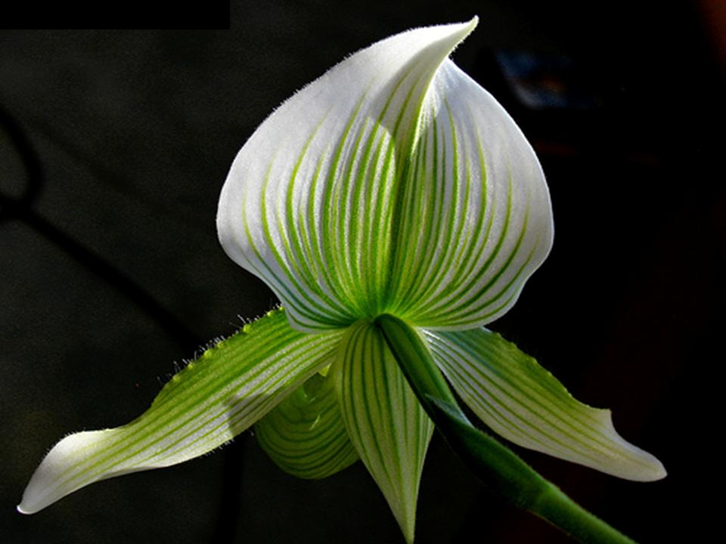
Em verdade, a finalidade do dinheiro é proporcionar comodidade,

Slide 22
afastar temores, permitir uma vida de liberdade espiritual.

Slide 23
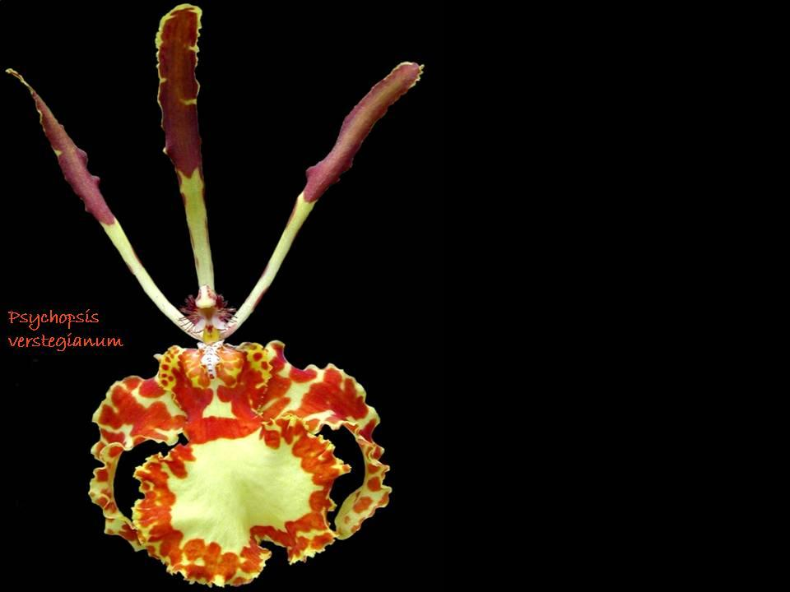
Se não desfrutamos dessas vantagens,

Slide 24
não importando quanto tenhamos, somos pobres homens ricos.

Slide 25
Mas, se podemos experimentar essa sensação de liberdade,

Slide 26
essa confiança no amanhã, essa ideia de abundância que se diz que o dinheiro proporciona,

Slide 27
seremos ricos, mesmo sendo pobres.

Slide 28
Se desejamos ser ricos, sejamos.
É mais fácil do que se fazer rico.

Slide 29
O dinheiro em si mesmo não significa nada.

Slide 30

Seu verdadeiro valor está no que com ele possamos realizar em favor dos outros e de nós mesmos.

Slide 31
Essa é a autêntica finalidade do dinheiro.

Slide 32
Se nossos pensamentos são nobres e altruístas, se pensamos e nos ocupamos em amar,

Slide 33
o nosso tesouro não acabará com as crises econômicas, nem com as desvalorizações.

Slide 34
Isso porque o espiritual não acaba nunca.

Slide 35
Enriqueçamo-nos com as coisas não perecíveis. Seremos então ricos, e nossas riquezas estarão sempre a salvo.

Slide 36
Música: Internet
Imagens: Internet e arquivo
Texto : Adaptado de uma redação do Momento Espírita.
Formatação: Reinaldo
reinaldogp@yahoo.com.br
www.sergrasan.com/reinaldoslides
F I M

